Slide 1
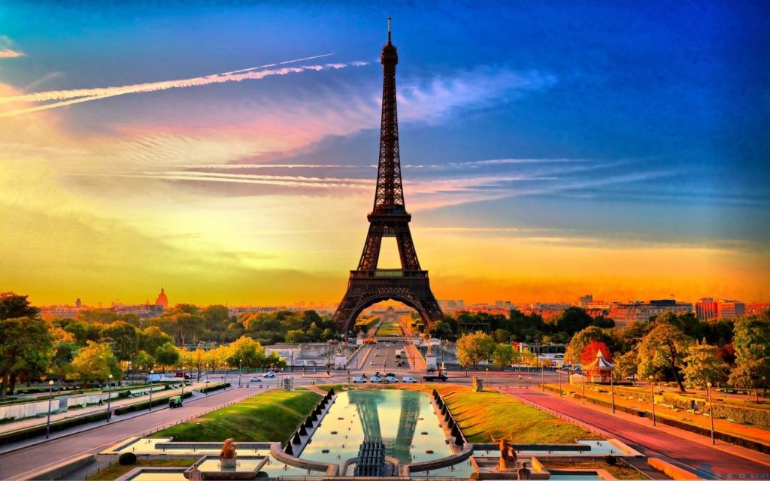
ГЕОГРАФИЯ
9
класс
Французская республика

Slide 2
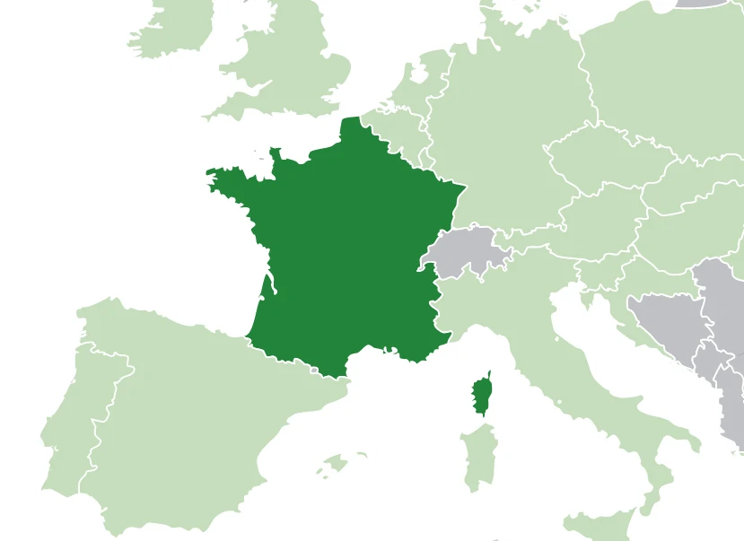
ПЛАН:
Географическое положение
Природные условия и ресурсы
Население
Экономика

Slide 3
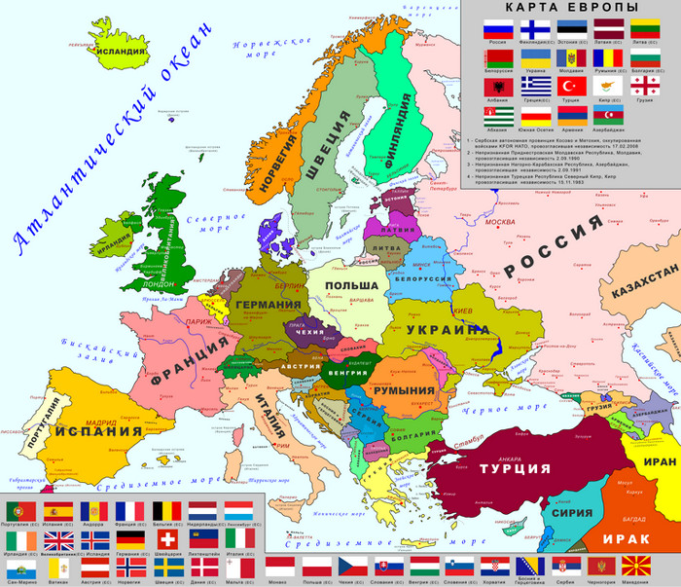
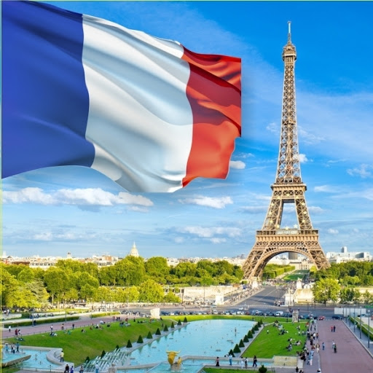
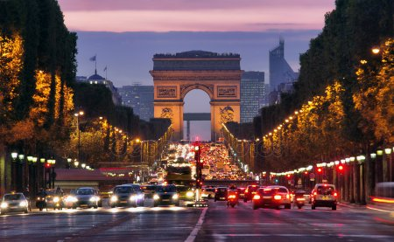
Географическое положение
Французская республика - одно из крупнейших государств Европы – расположена на западе континента.

Slide 4
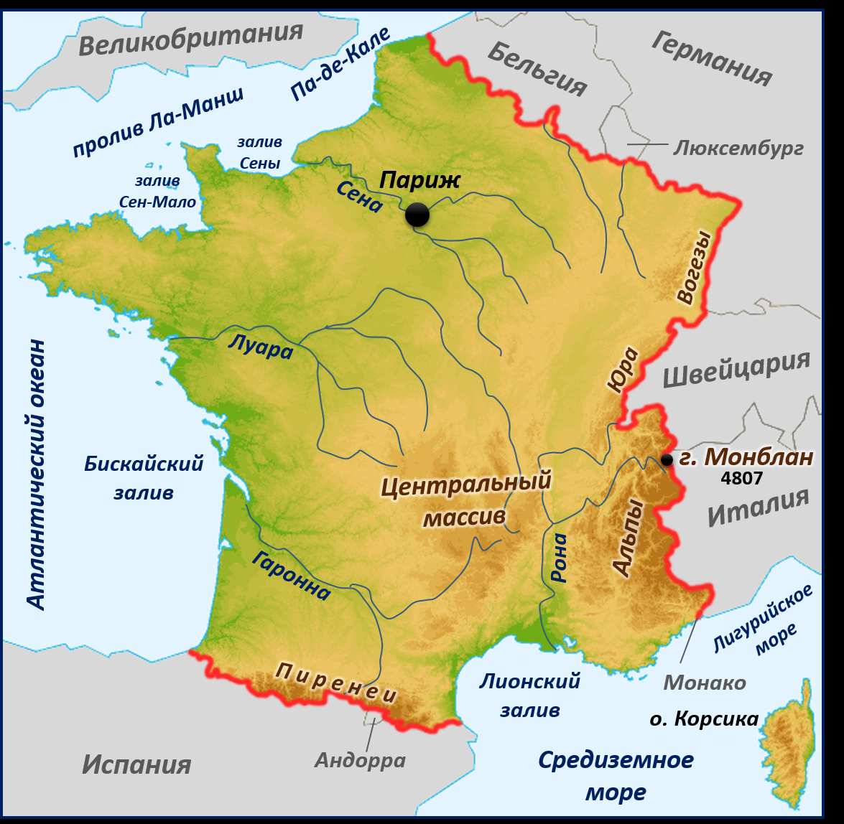
Географическое положение
Материковая часть страны на северо-востоке граничит с Бельгией, Люксембургом и Германией, на востоке — со Швейцарией, на юго-востоке — с Монако и Италией, на юго-западе — с Испанией и Андоррой, на севере имеется морская граница с Великобританией. На западе и севере территория страны омывается Атлантическим океаном (Бискайским заливом, проливом Ла-Манш и Па-де-Кале), на юге — Средиземным морем (Лионским заливом и Лигурийским морем).

Slide 5
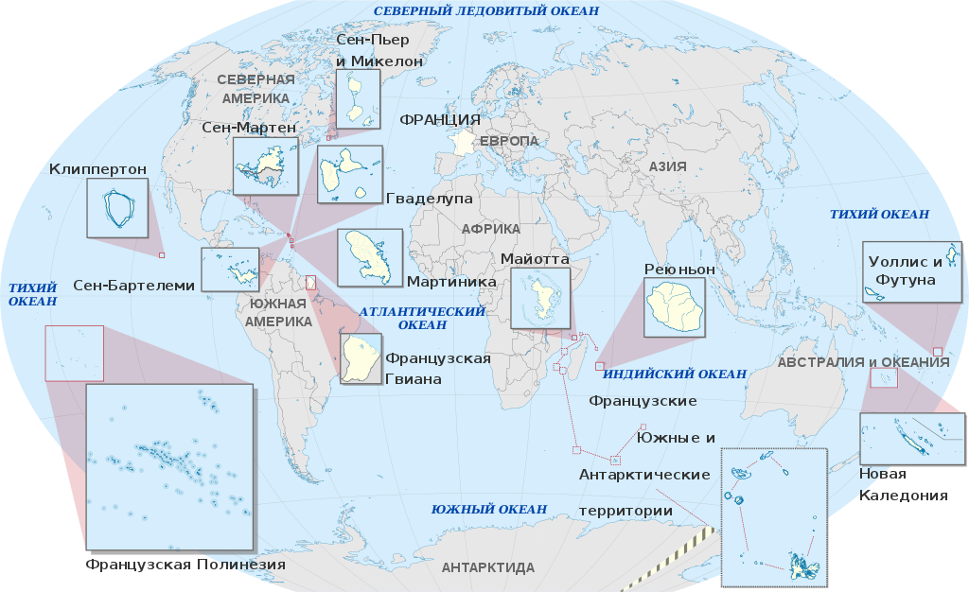
Географическое положение
Кроме основной материковой части в состав государства входят остров Корсика в Средиземном море и более 10 заморских департаментов, или владений. Они в основном, расположены в Океании и на островах в Карибском море.

Slide 6
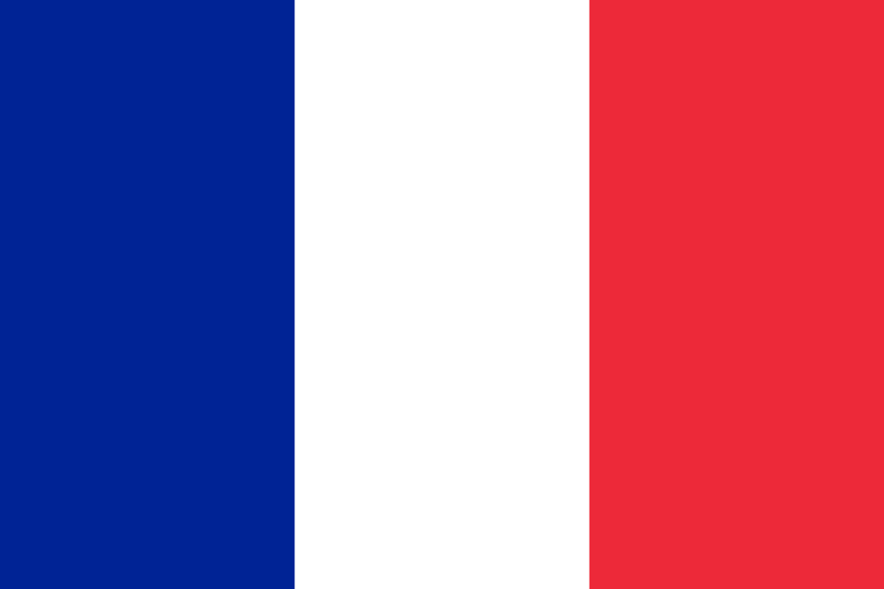

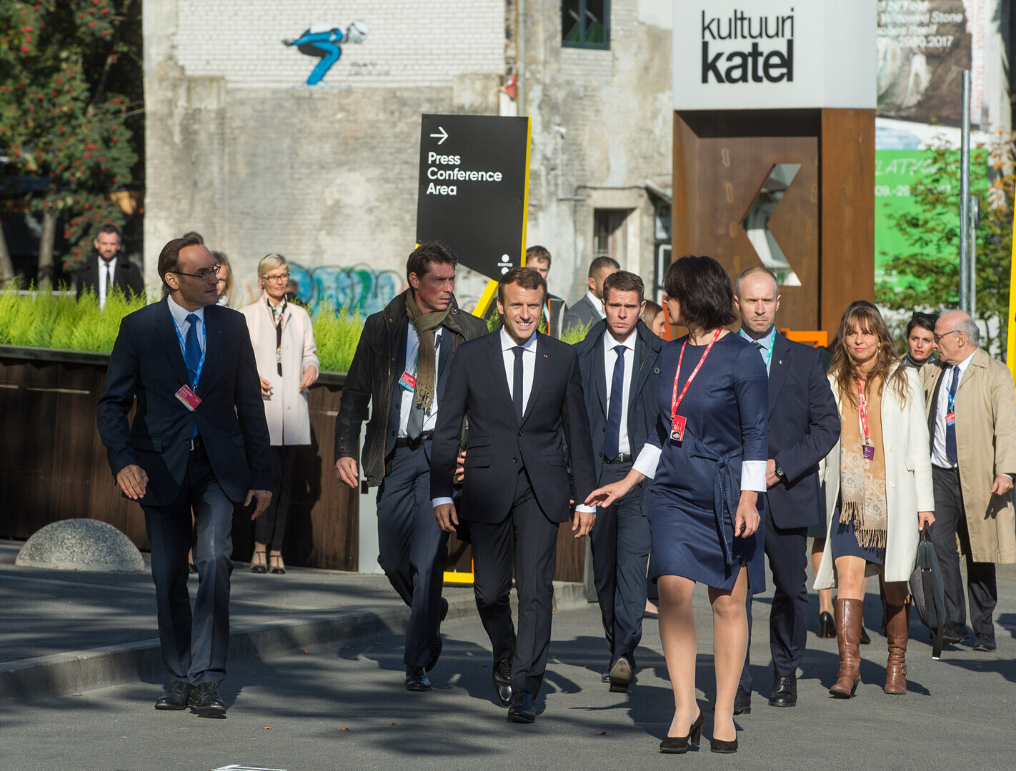
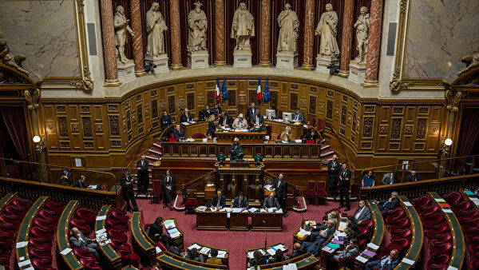
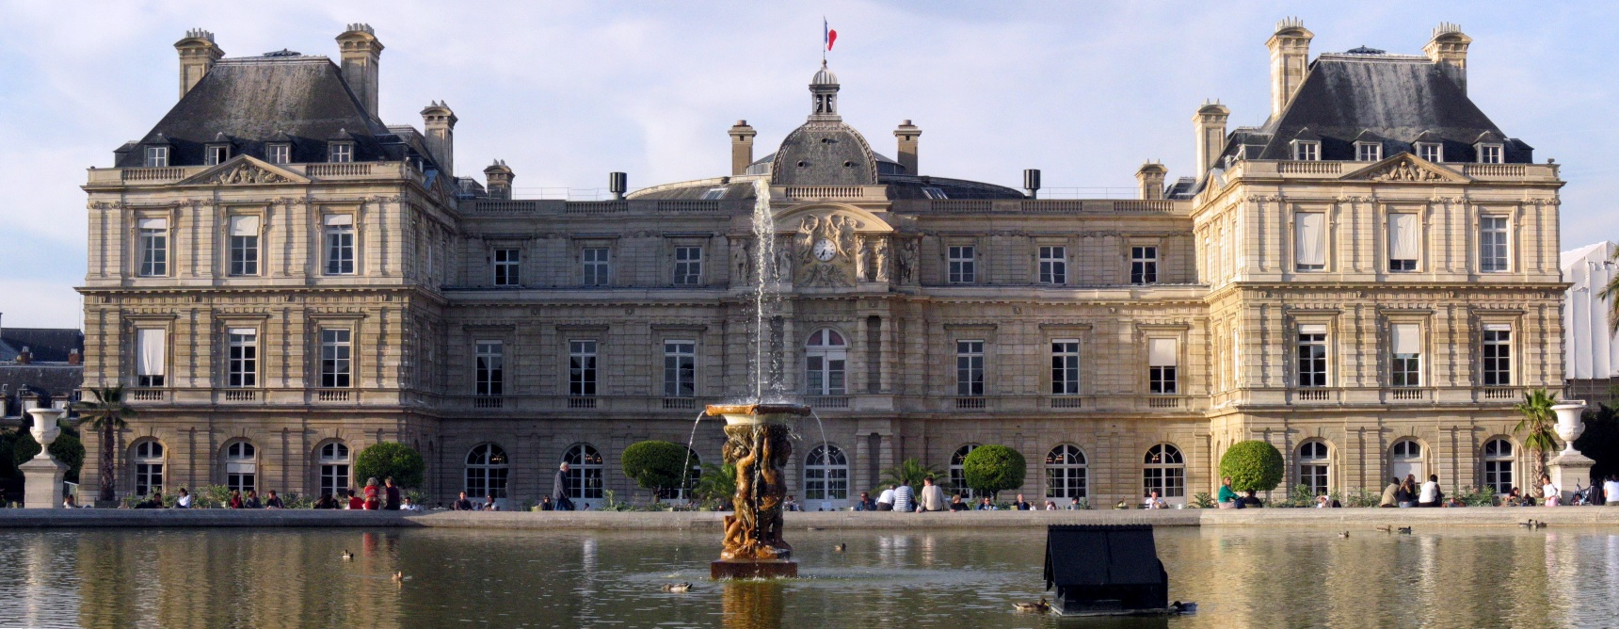
Форма правления
Президентская республика

Slide 7
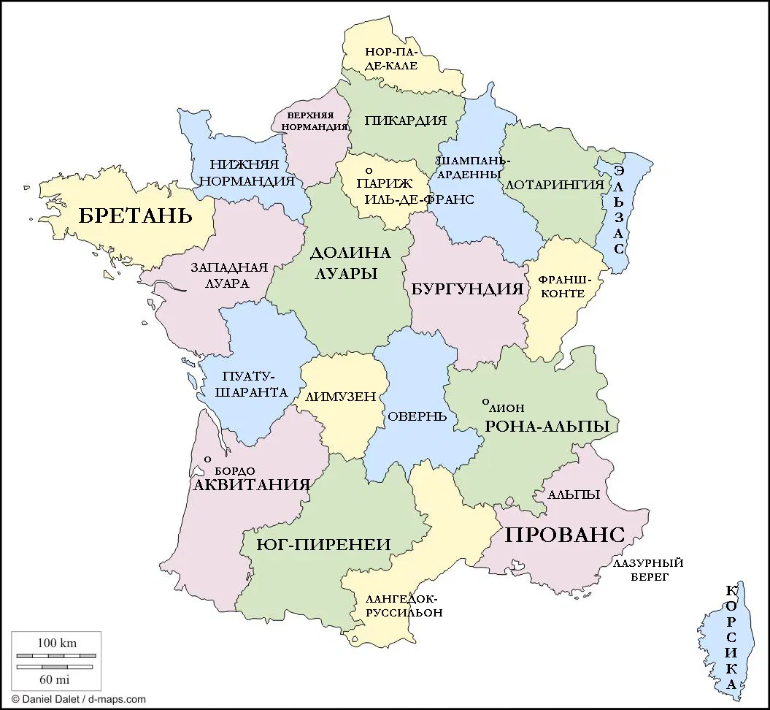
Государственное устройства
Франция – унитарное государство, подразделяемое на 18 регионов, 12 из которых находятся в основной, континентальной, части страны, 1- остров Корсика в Средиземном море,
а 5- состоят из заморских территорий.

Slide 8
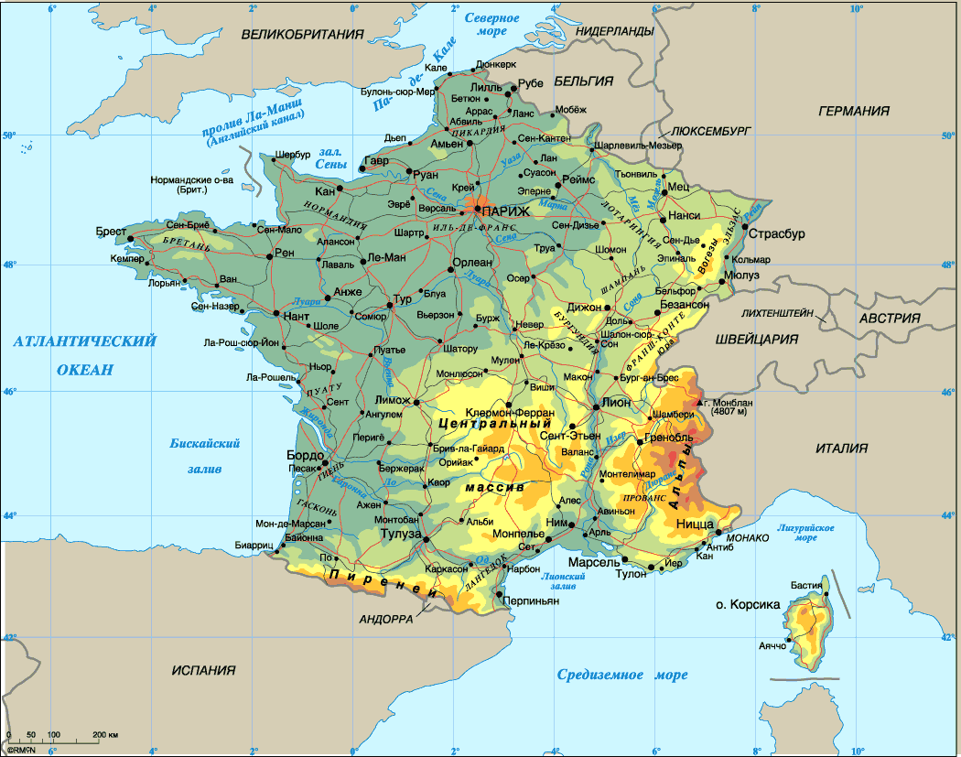
Природные условия и ресурсы
Равнины занимают 2/3 территории Франции.
Однако в восточной, центральной и южной частях страны расположены такие горные системы, как Альпы, Перинеи, Арденны, Вогезы, Центральный массив, Юра.

Slide 9
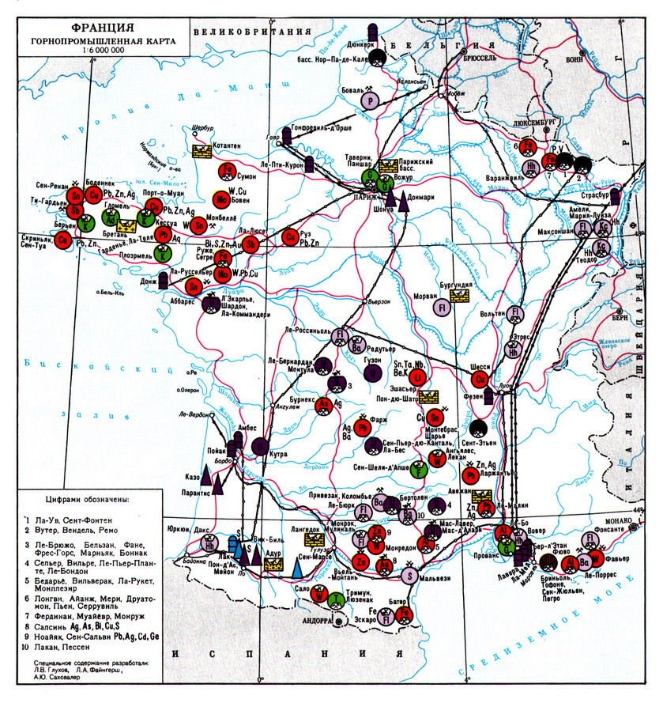
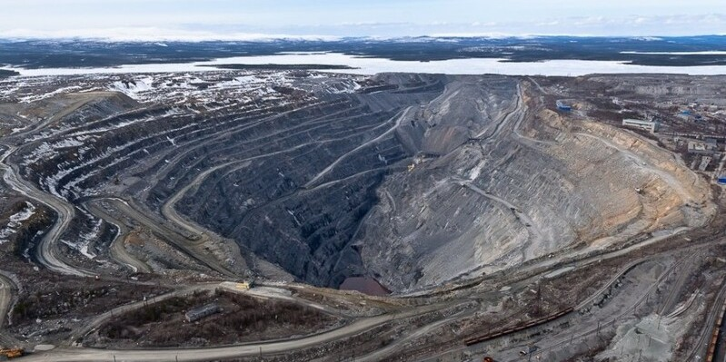
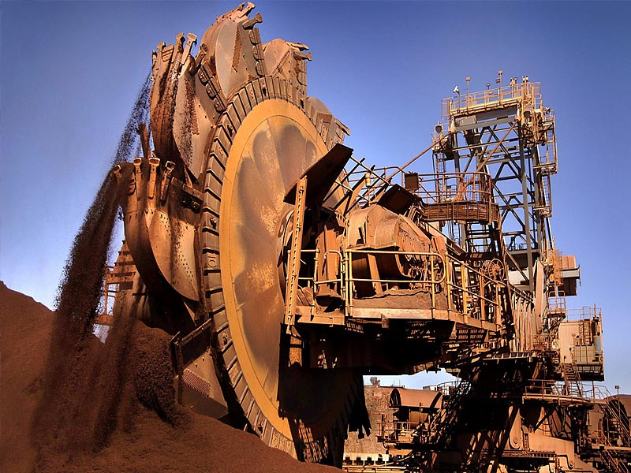
Природные условия и ресурсы
Из полезных ископаемых во Франции промышленное значение имеют, в основном, месторождения железных, урановых и бокситовых руд

Slide 10
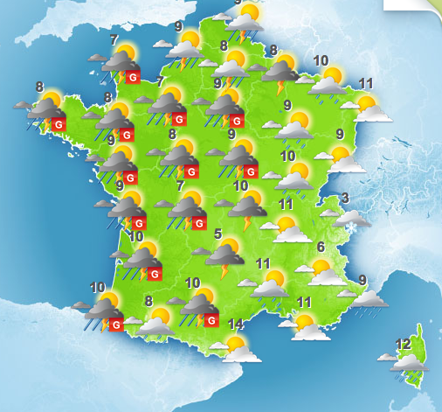
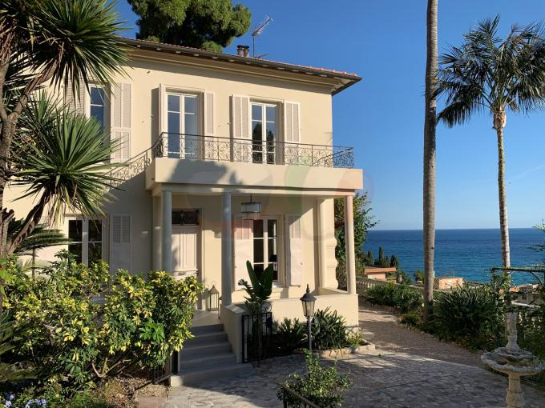
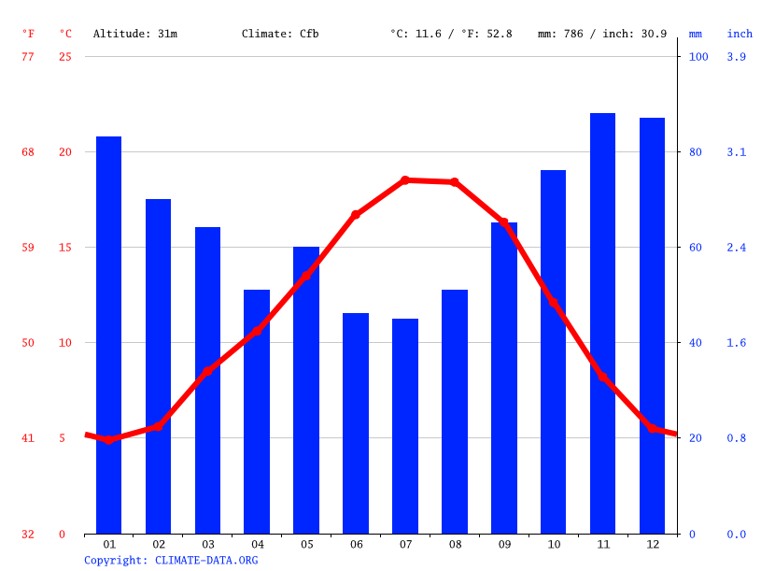
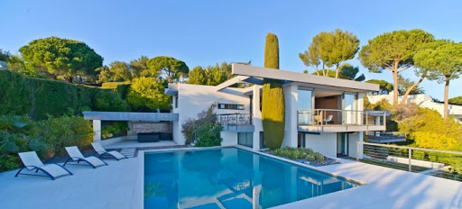
Климатические условия
Всего климатических зон у Франции 4: альпийская и морская зоны на юге – средиземноморский климат, атлантическая зона на западе – умеренный морской, умеренно - континентальный климат в центре страны и на востоке. Лето жаркое, зима теплая и дождливая. Больше всего осадков выпадает с января по апрель.

Slide 11
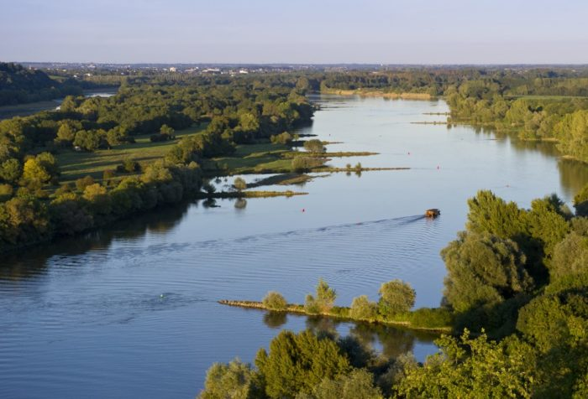
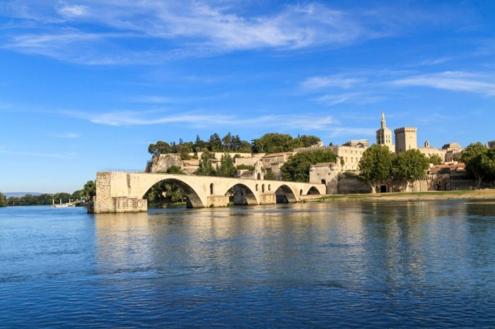
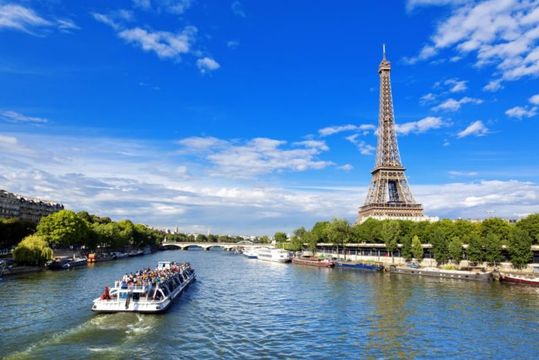
Речная сеть
Луара - самая длинная среди французских рек. На берегах Луары и притоков расположены сотни замков различных эпох, как в виде руин, так и вполне целых, и даже жилых, превращенных в музеи.
Пятая по величине, однако самая знаменитая река, ведь на ней римляне основали Лютеций, позже ставший Парижем. Коварная река с обманчиво тихим характером, не раз затоплявшая столицу. Длина реки – 776 км.
Рона бер`т начало на Ронском леднике в Швейцарии. По берегам расположены несколько замков и старинных церквей, самая полноводная река. Длина реки – 812 км., во Франции – 545 км.

Slide 12
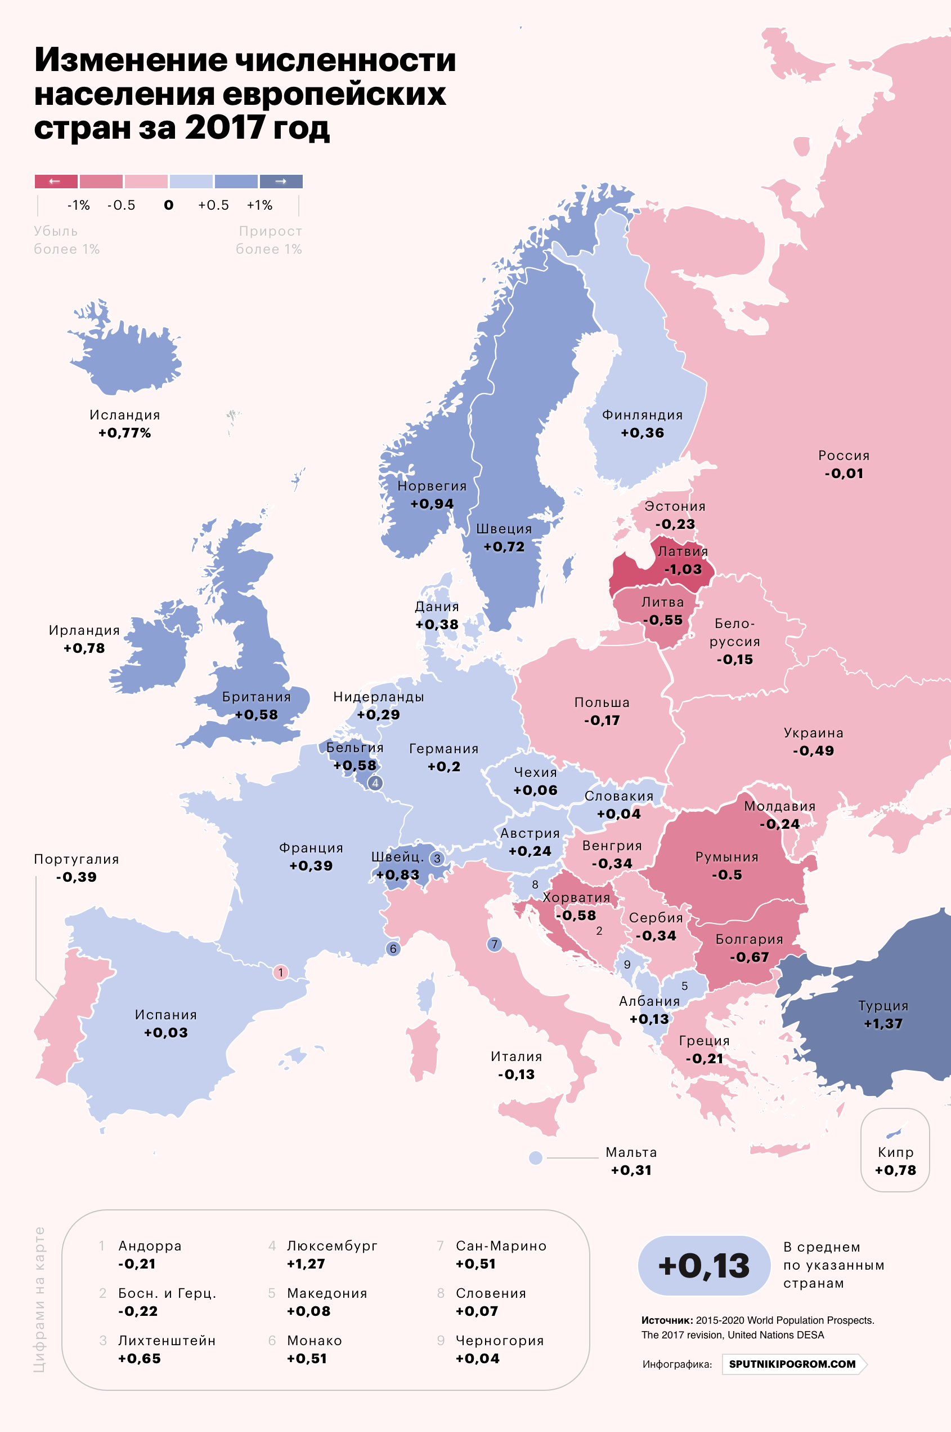
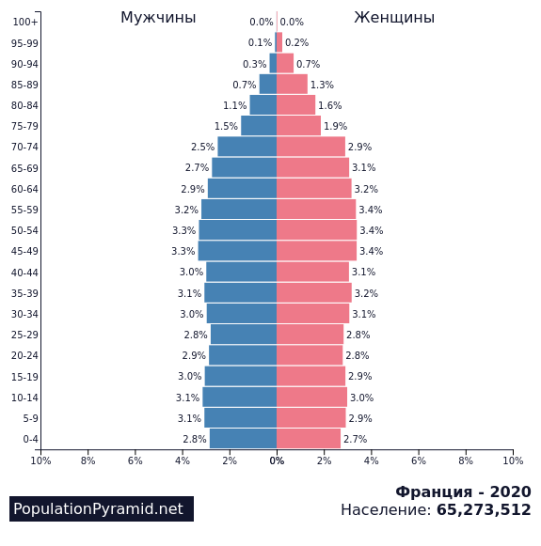
НАСЕЛЕНИЕ
На 2020 года население Франции составляет более 65.3 млн. человек.
В стране наблюдается ежегодный средний прирост в 0,2%

Slide 13
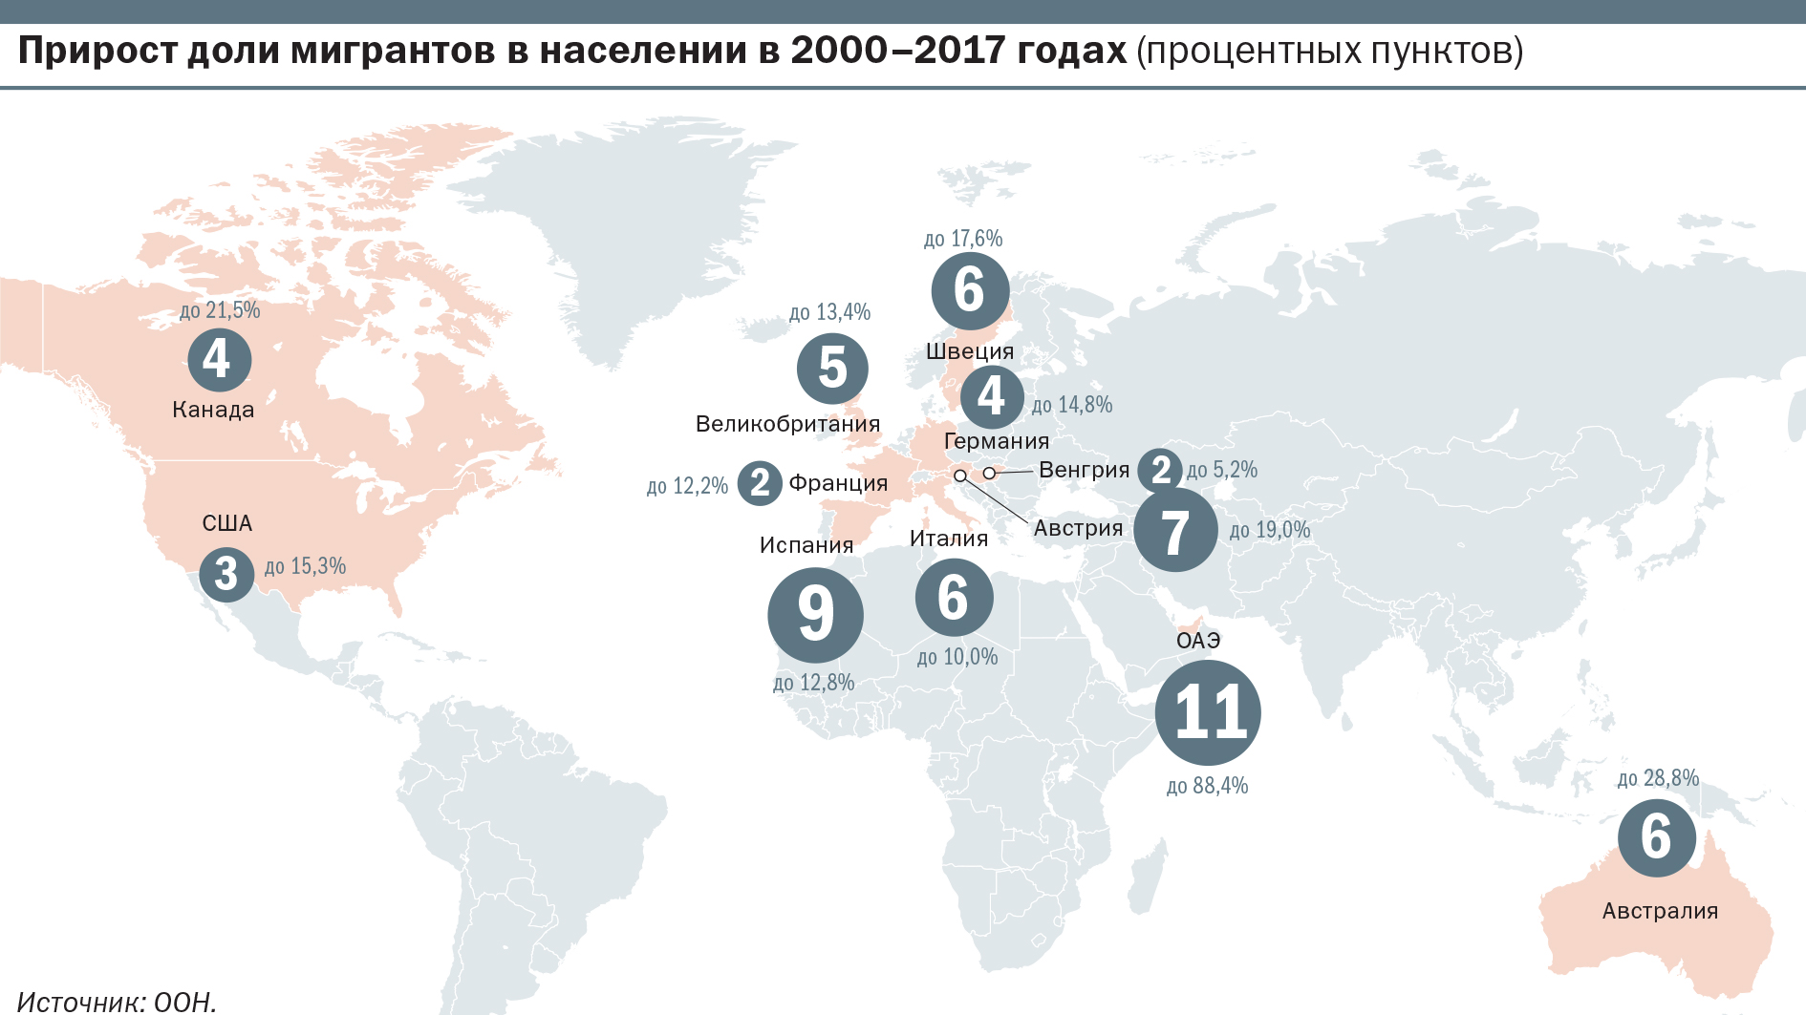

НАСЕЛЕНИЕ
Важным фактором прироста населения является внешняя миграция. Среди мигрантов большое количество приходится на долю выходцев из африканских стран – бывших колоний Франции

Slide 14
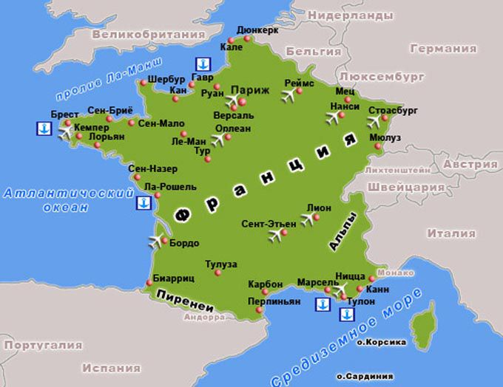
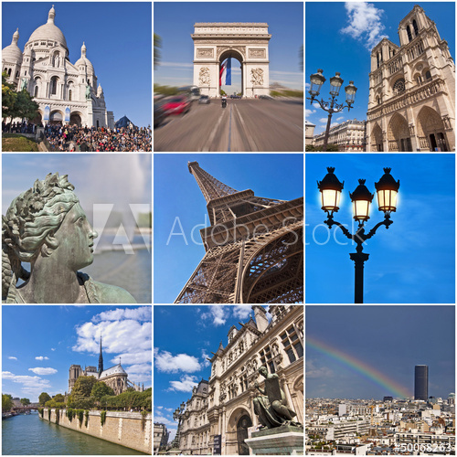
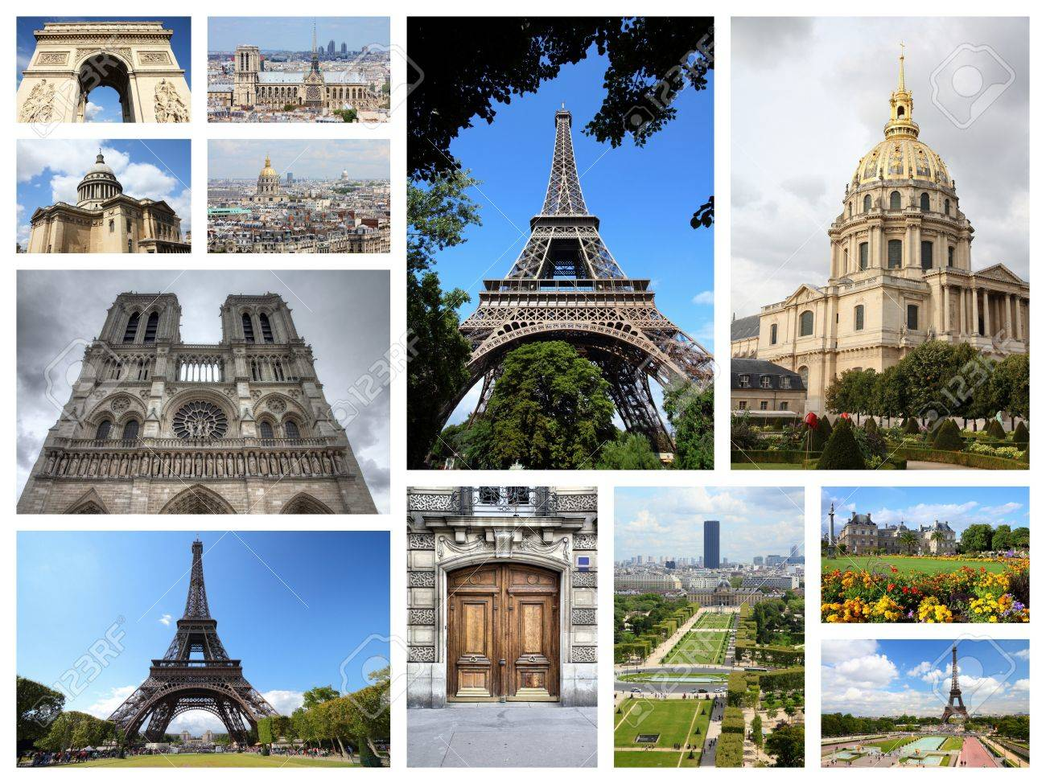
Уровень урбанизации
Уровень урбанизации превышает 80%
Вокруг Парижа сложилась одна из самых крупных на континенте городских агломераций.
Ее население превышает
10 млн человек. К крупным региональным центрам страны относятся города Лион, Марсель, Тулуза, Бордо.

Slide 15

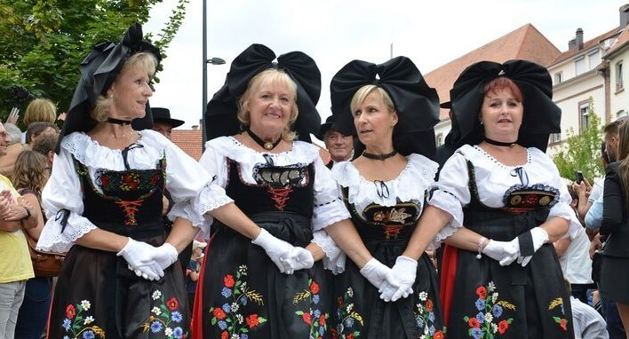
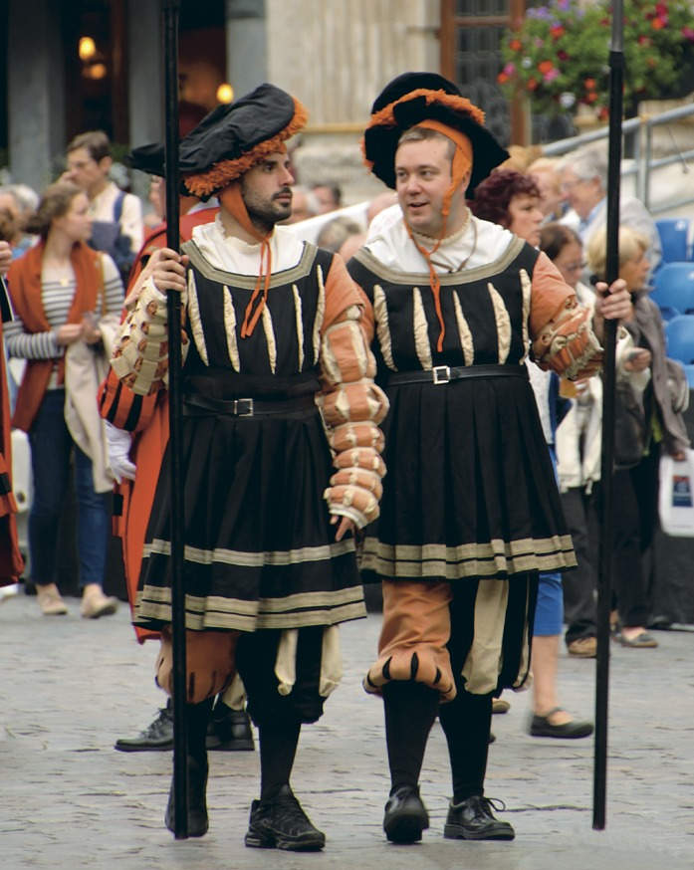
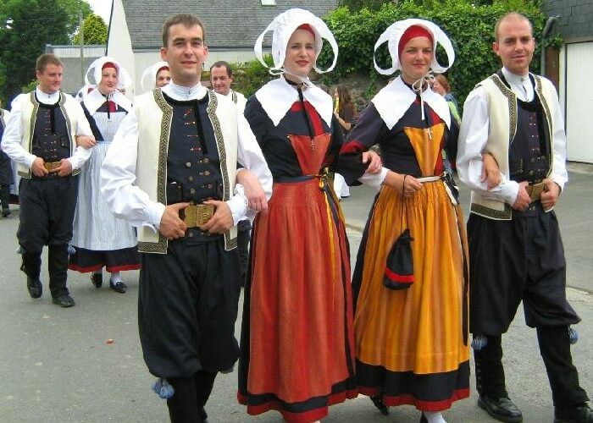
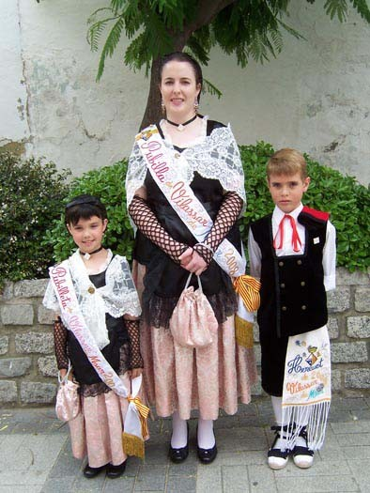
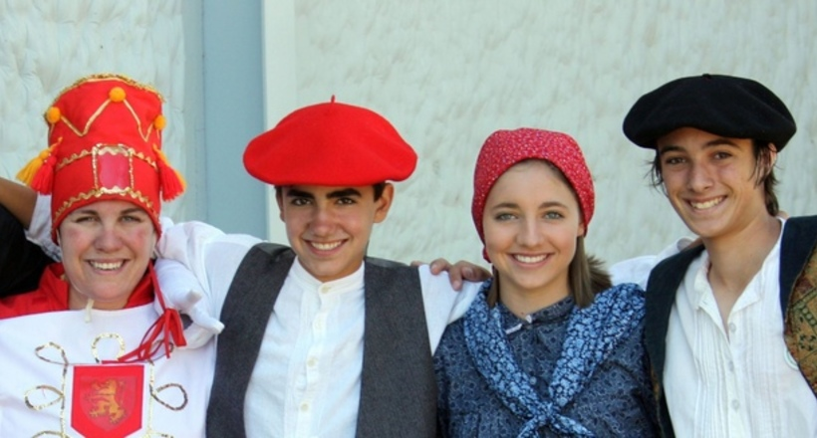
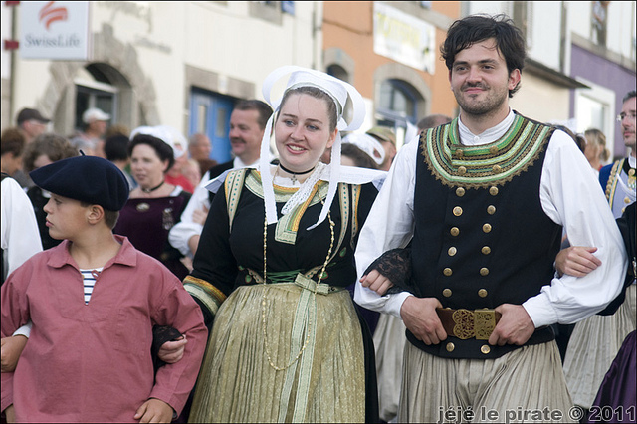
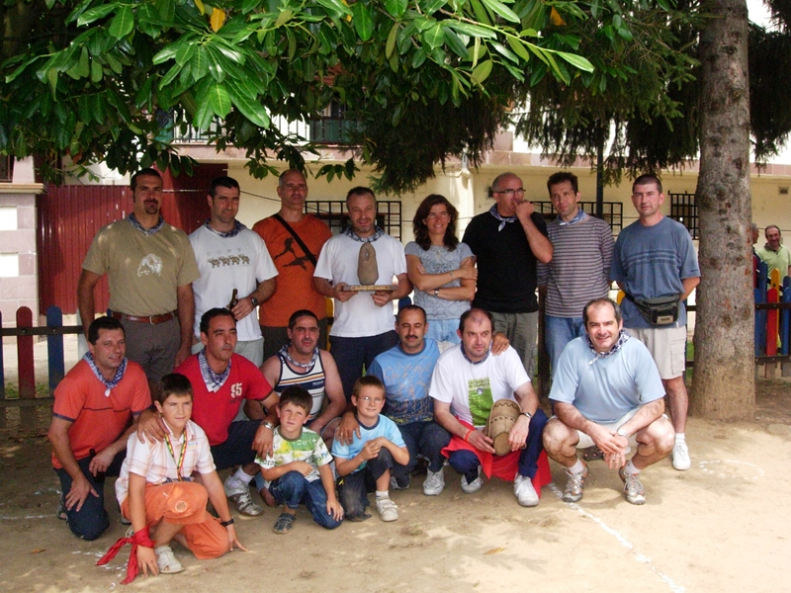
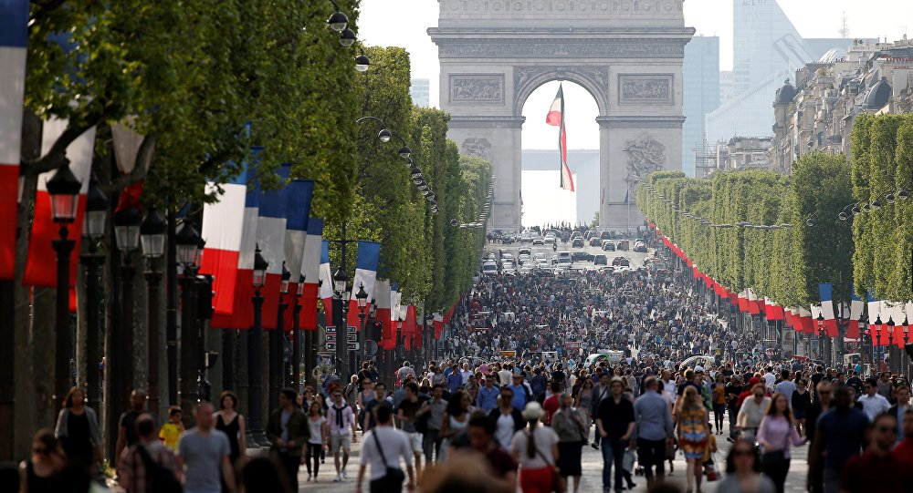
Этнический состав
Коренное население Франции представлено франками, вестготами и бургундцами. На окраинах страны представлены такие этнические группы, как эльзасцы, бретонцы, фламандцы, корсиканцы, баски, лотарингцы, окситанцы и каталонцы. Несмотря на малую численность, эти «малые народы» сохраняют свой язык, самобытность и культуру.

Slide 16
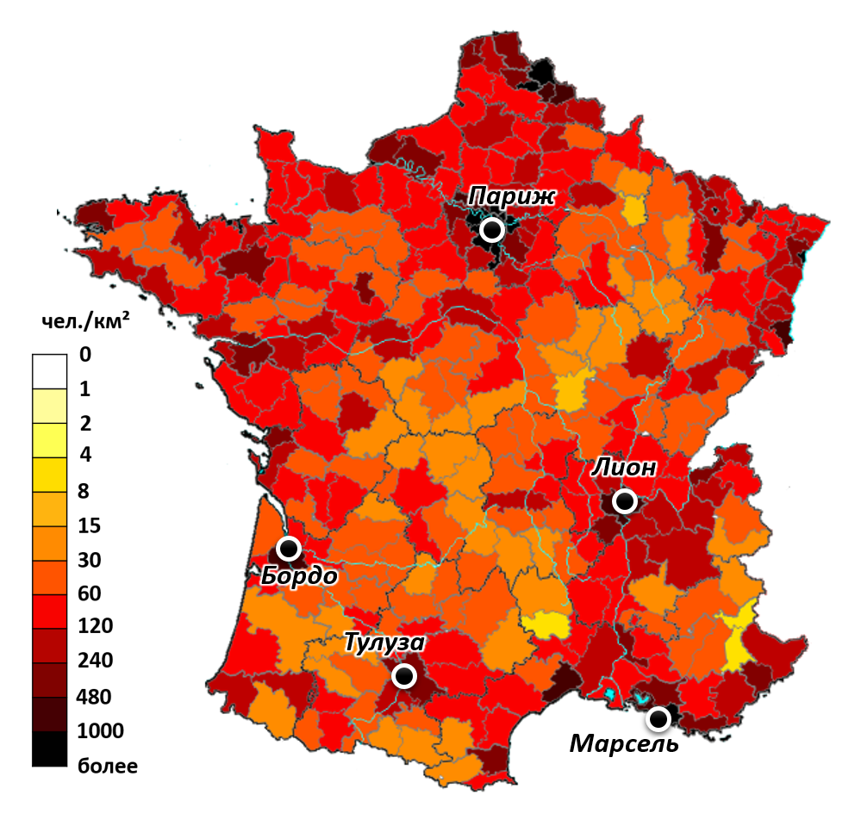
Плотность населения
Население густо проживает в Парижской агломерации, в приграничных с Бельгией и Германией районах, на побережье Средиземного моря. В горных районах же плотность населения невелика.
Плотность населения Франции составляет 115 чел/км²

Slide 17
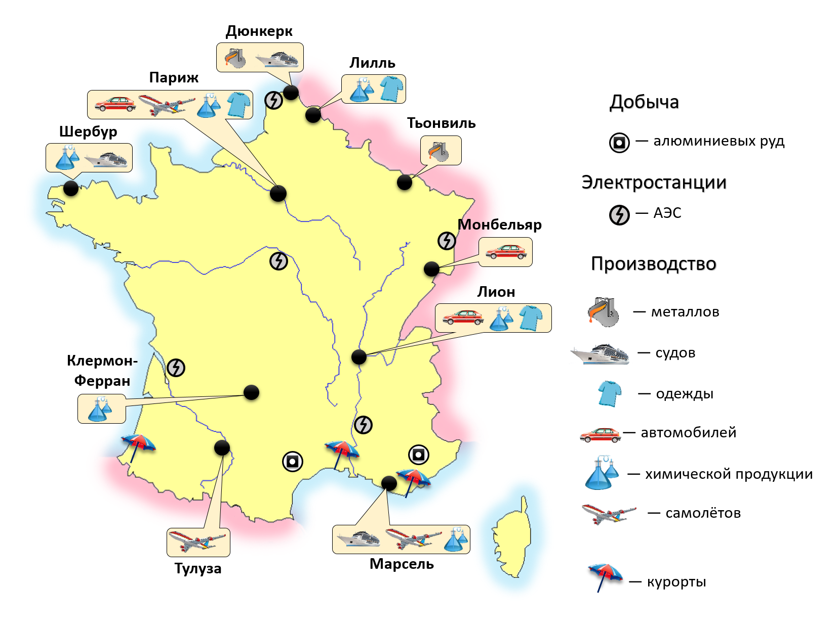

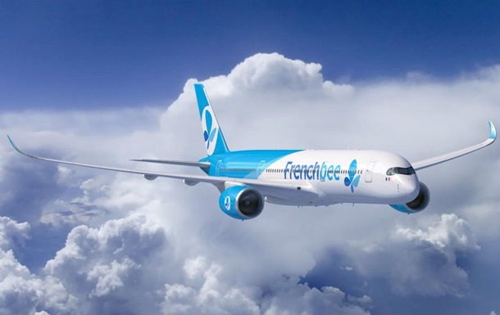
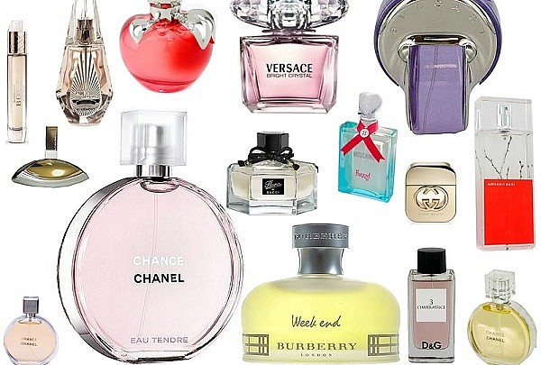
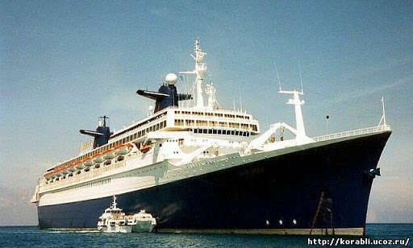
Экономика Франции
В структуре промышленности преобладает машиностроение, химическая и нефтехимическая, чёрная и цветная металлургия, а также пищевая промышленность. Страна выделяется экспортом автомобилей, судов, самолетов, станков. Минеральных удобрений, соды, полимеров, парфюмерии и косметики, вина, сыров и многих других продуктов.

Slide 18
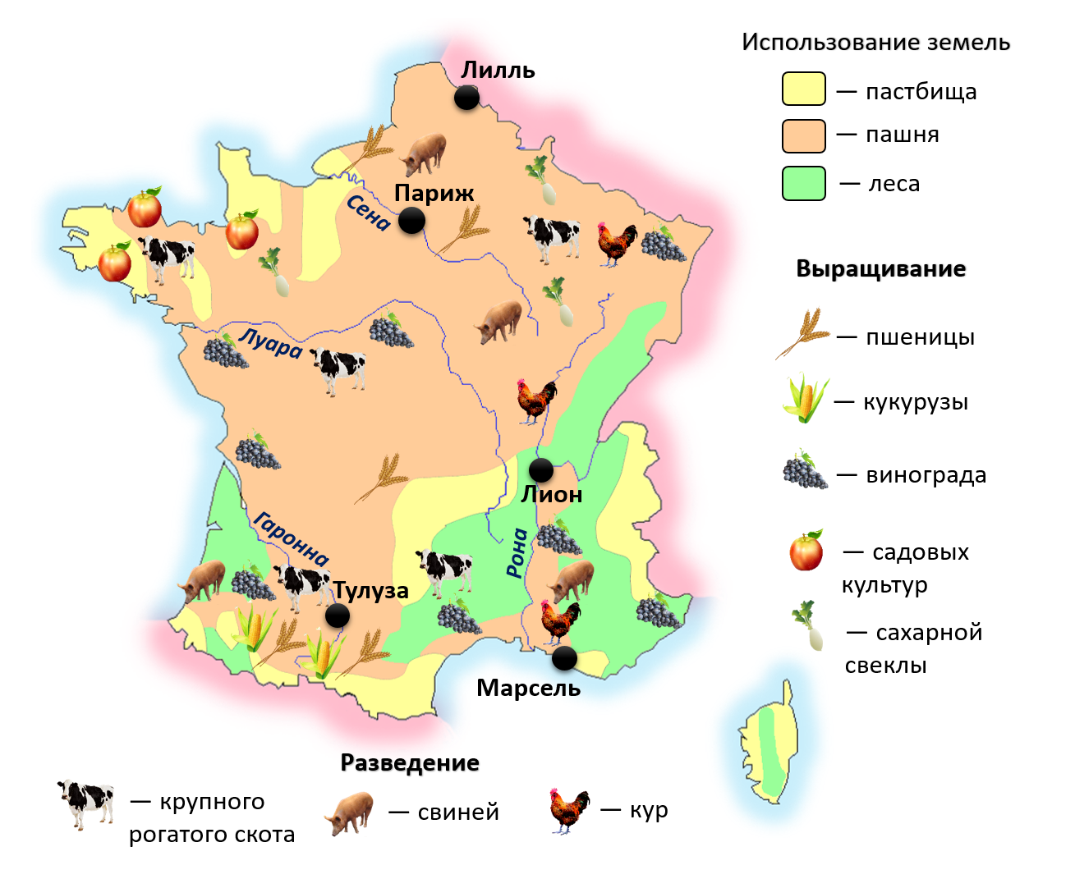
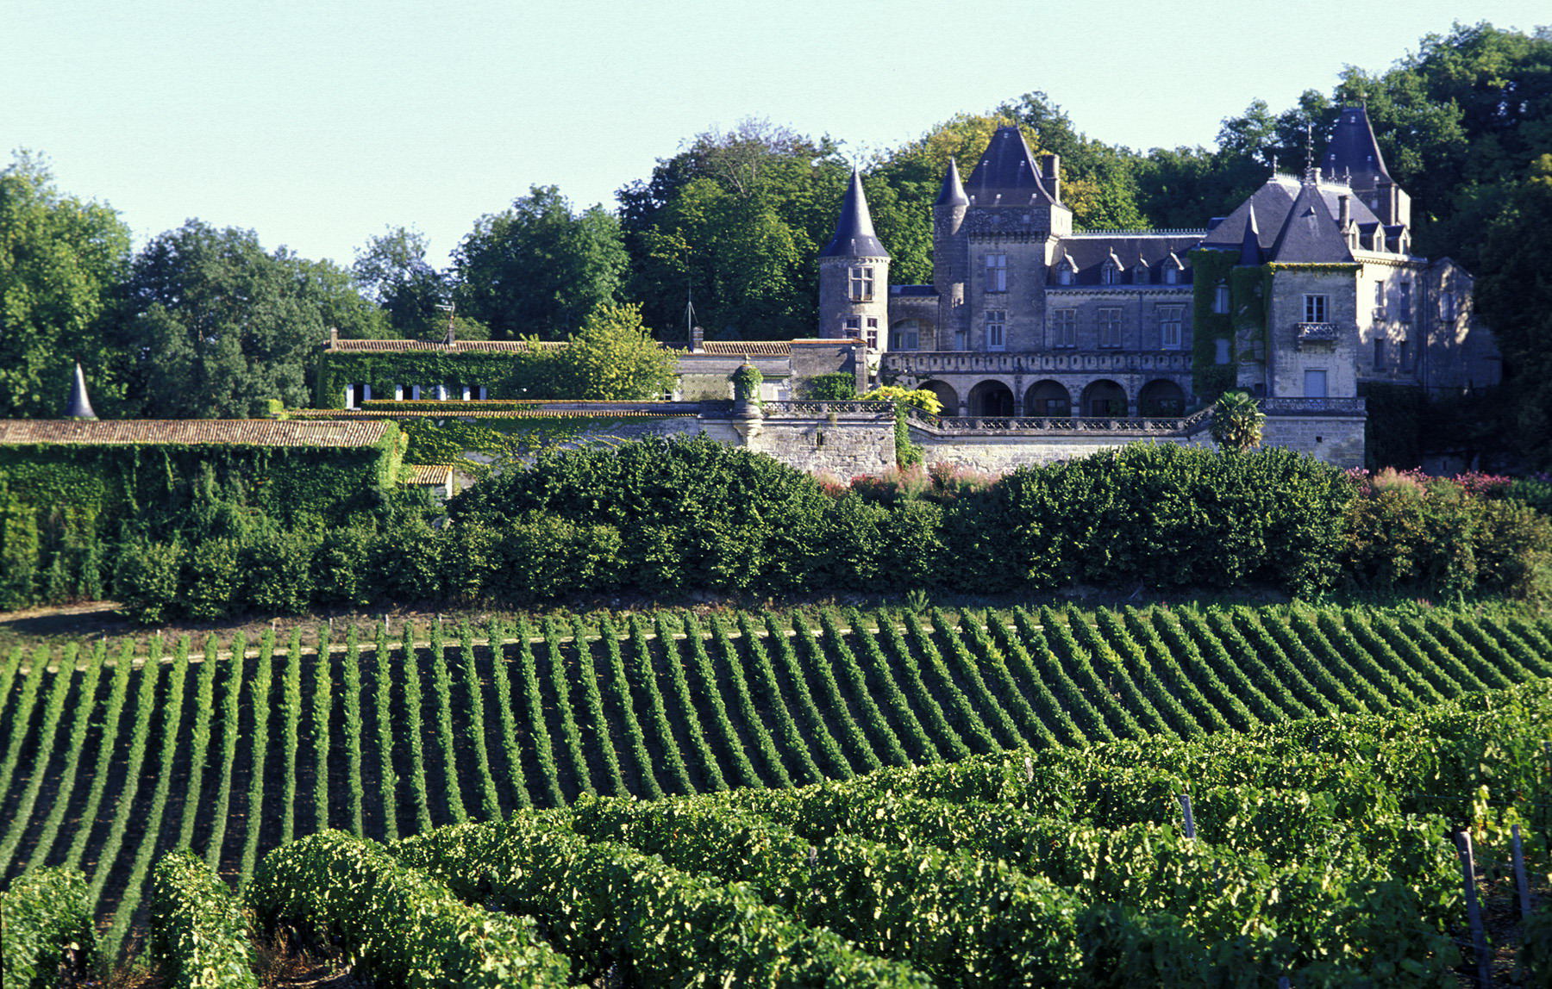
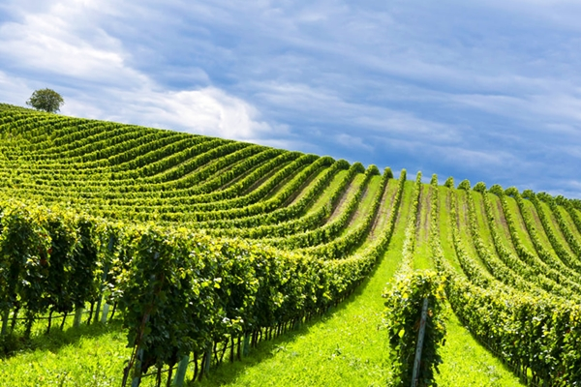
Экономика Великобритании
Ведущие отрасли сельского хозяйства страны – молочно-мясное скотоводство, свиноводство.
Основные сельскохозяйственные культуры: пшеница, рожь, картофель, сахарная свекла, кукуруза, виноград, лен

Slide 19
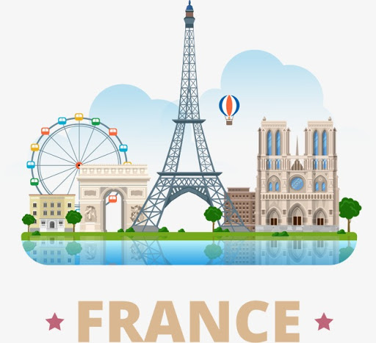
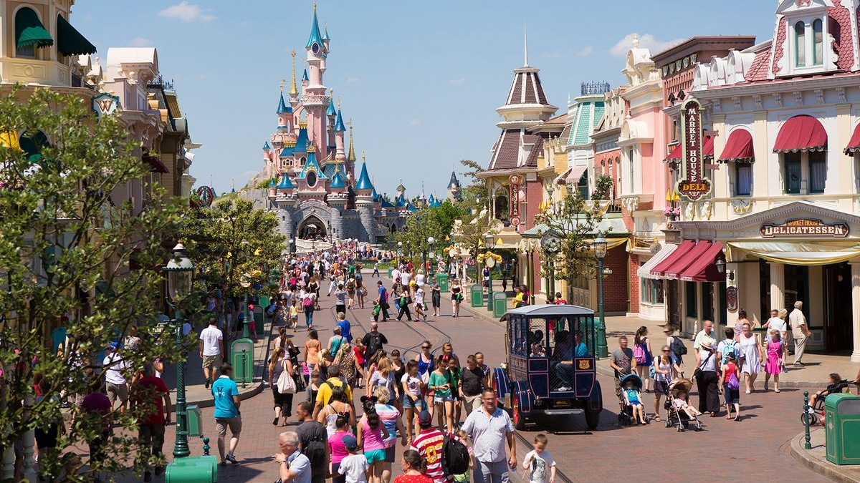
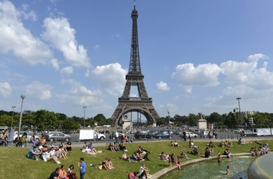
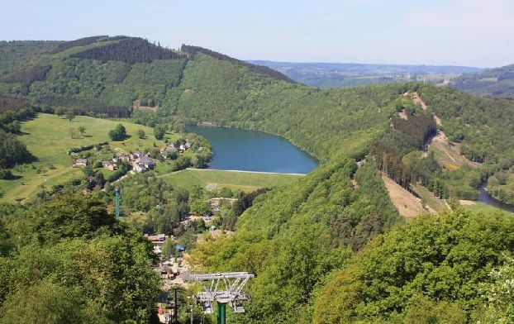
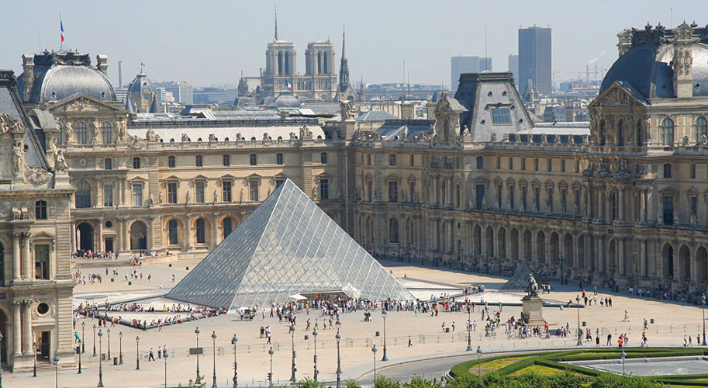
Туризм
Франция является первой страной мира по числу иностранных туристов. В некоторые годы их количество превышает 75 млн человек. Развитию туризма на таком уровне способствуют природно-климатические условия, всемирно известные приморские курорты (Ницца, Сен-Тропе, Канн и другие), большое количество знаменитых культурных объектов в городах страны, особенно в Париже

Slide 20

С какими из перечисленных стран Франция имеет сухопутную границу?
(Несколько вариантов ответа.)
Великобритания
Чехия
Монако
Швейцария
Болгария
Какие крупные реки протекают по территории Франции?
(Несколько вариантов ответа.)
Тибр
Одер
Эльба
Рона
Сена
Определи, какими цифрами на карте обозначены:
Бискайский залив —
река Гаронна —
горы Альпы —

Slide 21
С какими из перечисленных стран Франция имеет сухопутную границу?
(Несколько вариантов ответа.)
Великобритания
Чехия
Монако
Швейцария
Болгария
Какие крупные реки протекают по территории Франции?
(Несколько вариантов ответа.)
Тибр
Одер
Эльба
Рона
Сена
Определите, какими цифрами на карте обозначены:
Бискайский залив — 13
река Гаронна — 11
горы Альпы — 6

Slide 22
Задания:
Прочитать:
§ 28. Французская Республика
2. Ответить письменно
на вопросы 2-3 стр. 83

Slide 23

СПАСИБО ЗА ВНИМАНИЕ!

